Slide 1
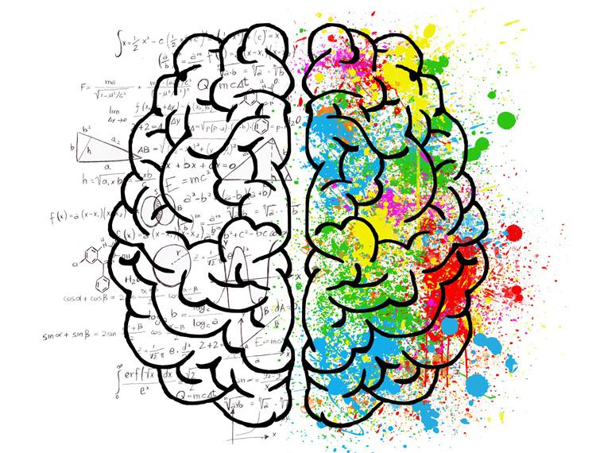
Presentación de Aplicación:
IntelApp
Luis Torres 8-941-2351
Domingo Stanziola 4-780-443
Daniel Justavino 8-899-1870

Slide 2

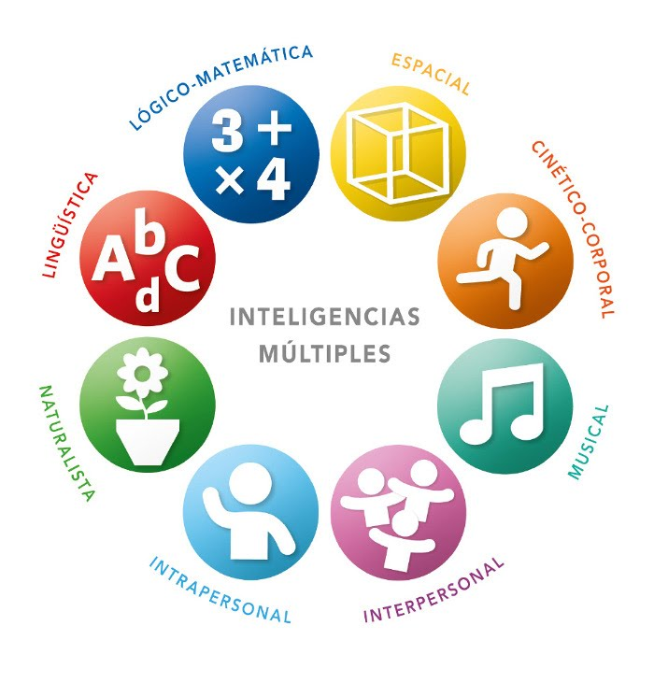
¿Cuál es la temática de su aplicación?
IntelApp, en palabras simples, es una aplicación tipo trivia que al responder sus preguntas determina el grado de inteligencia de su usuario, pero a lo que normalmente se piensa, no se evalúa su habilidad en la lógica/matemática/historia del usuario, sino otro tipos de habilidades.

Slide 3
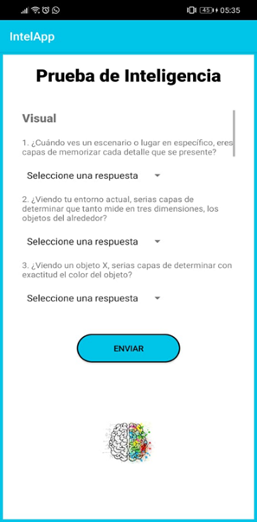
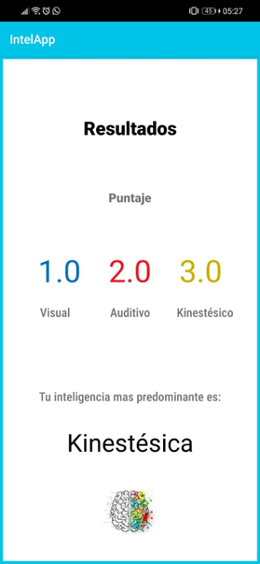
¿Cómo funciona?
IntelApp, como antes se menciono funciona por un sistema de preguntas, estas preguntas están divididas por sección y cada sección abarca cierta habilidad, entonces el usuario responderá la pregunta con respuestas predeterminadas, para ser mas exactos con: Si, No o Mas o Menos.
Dependiendo de su respuesta se le sumara puntos en la sección y al finalizar la prueba se le mostrara un puntaje basado en la respuesta y se le dirá que habilidad domina mas entre las secciones establecidas.
Aparte de su función principal, IntelApp también ofrece un historial de respuestas, recomendaciones para mejorar cierta habilidad y una pequeña introducción a estas habilidades para que el usuario conozca que es lo que se le evalua.

Slide 4

¿Cuál es su aspecto?
IntelApp visualmente se divide en un total de 10 pantallas y tiene una paleta de colores entre blanco y azul-celeste. Estas diez pantallas son:
Login
Registro
Menu Principal
Pruebas
Resultados
Recomendaciones
Tipos
Ver Usuarios
Las pantallas las mostraremos á continuación, aunque como ultimo detalle queríamos mostrarles que este es su icono.

Slide 5
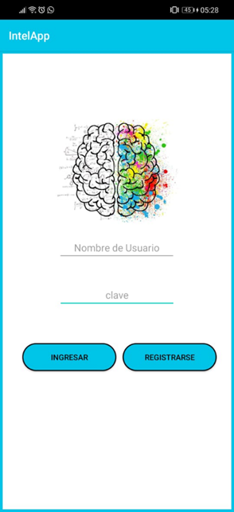
Login

Slide 6
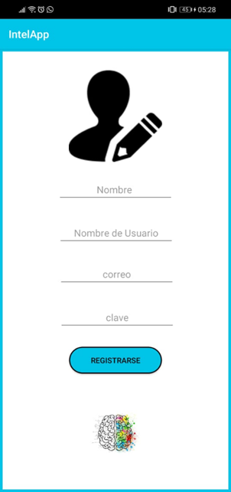
Registro

Slide 7
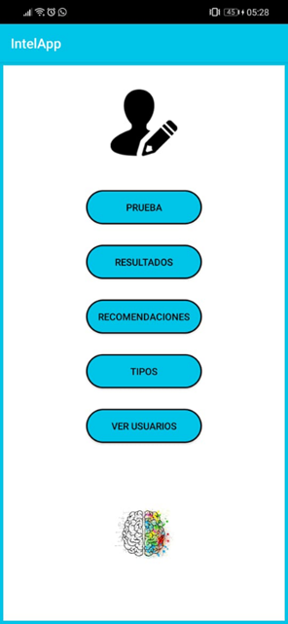
Menú Principal

Slide 8
Pruebas

Slide 9
Pruebas

Slide 10
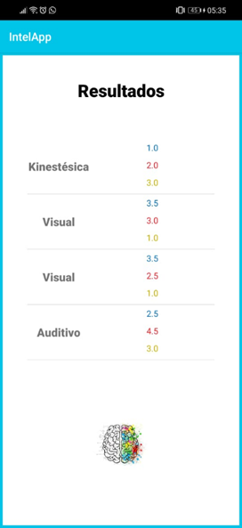
Resultados

Slide 11
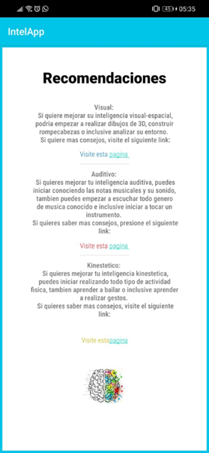
Recomendaciones

Slide 12
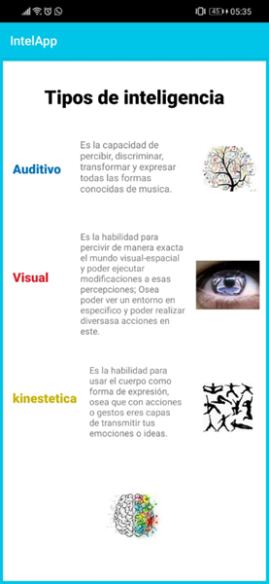
Tipos

Slide 13
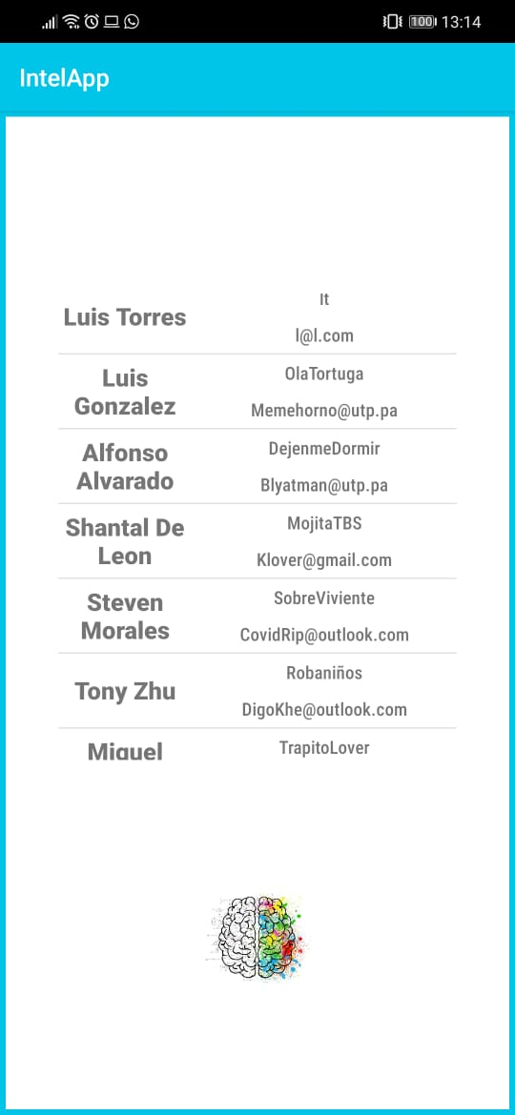
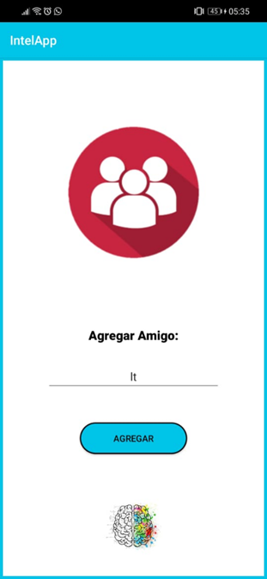
Ver Usuarios

Slide 14
Demostración

Slide 15
¿Porque usarlo?
Las razones por la cual usar IntelApp pueden ser variadas, pero las que consideramos mas importantes son:
Ayuda al publico a conocer sobre las “inteligencias múltiples”.
Ayuda a descubrirse uno mismo al poder deducir que tan bien desarrollada tienes ciertas habilidades.
Es una aplicación que podría ser usada para mejorar como persona, al tratar de obtener el mayor puntaje posible.
A diferencia de otras aplicaciones tipo trivia conocidas, esta evalúa más que conocimiento lógico/matemático/histórico.
Te ayuda a mejorar tus habilidades, pues te da consejos y te indica que son exactamente esas habilidades.

Slide 16
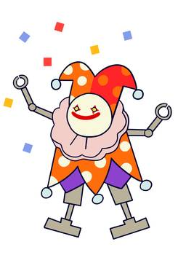
Gracias por su atención

